Slide 1



CREANDO
PUENTES DE INCLUSIÓN
PARA ADULTOS AUTISTAS
Asociación de Padres y Amigos de los Autistas ASPAUT
Proyecto aprobado por Consejo de Donaciones Sociales

Slide 2


¿Qué es Creando Puentes?
  Es un programa de inclusión laboral dirigido a personas adultas con la Condición del Espectro Autista (CEA), mayores de 18 años.
  Implementa un modelo de empleo protegido y empleo con apoyo, con capacitación laboral estructurada y acompañamiento interdisciplinario, orientado a la participación laboral remunerada y sostenible.

Slide 3


Problemas que
ABORDA
En Chile, los adultos autistas presentan una exclusión laboral estructural, con tasas de desempleo que alcanzan entre el 76% y 90%.
Esta situación no se debe al diagnóstico, sino a la falta de entornos laborales adaptados, ajustes razonables y modelos de habilitación laboral, lo que genera dependencia económica y sobrecarga familiar

Slide 4


Nuestro
OBJETIVO
Promover la inclusión laboral efectiva de personas adultas con CEA, mediante un modelo de intervención laboral estructurado, con apoyos especializados y diferenciados, que permita su desempeño en empleo protegido y empleo con apoyo, conforme a la Ley 21.015

Slide 5

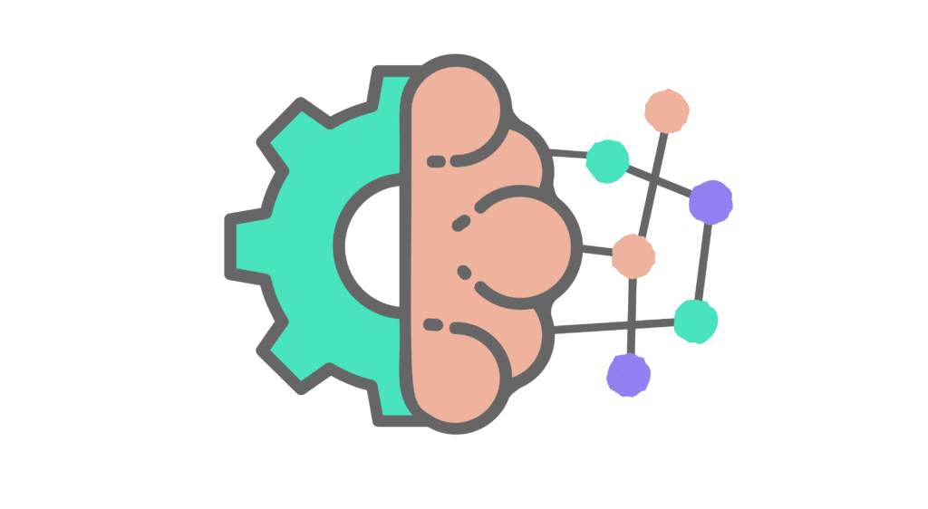

¿CÓMO FUNCIONA EL PROGRAMA?
Evaluación clínica, funcional y ocupacional interdisciplinaria.
Asignación a modalidad de empleo según nivel de apoyo.
Capacitación laboral en talleres productivos reales.
Acompañamiento profesional continuo y seguimiento funcional.
Tránsito a empleo protegido o empleo con apoyo, según desempeño.

Slide 6


Modalidades de Inclusión
Empleo Protegido
Empleo con Apoyo
Modalidad dirigida a adultos autistas con mayores necesidades de apoyo, que se desempeñan en entornos laborales altamente estructurados, con supervisión permanente y apoyos interdisciplinarios continuos.
Modalidad orientada a adultos autistas con mayor autonomía funcional, que se insertan en empresas formales, contando con acompañamiento profesional progresivo y aplicación de ajustes razonables según Ley 21.015

Slide 7

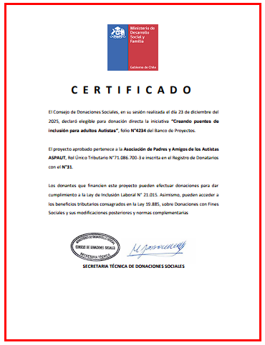
Certificación Oficial del Proyecto
El proyecto “Creando Puentes de Inclusión para Adultos Autistas” fue aprobado y declarado elegible para donaciones directas por el Consejo de Donaciones Sociales.
Folio
ASPAUT
Donaciones
Beneficios
Proyecto ejecutado por ASPAUT, institución inscrita en el Registro de Donatarios.
Donaciones válidas para cumplimiento de la Ley de Inclusión Laboral N°21.015
Acceso a beneficios tributarios según Ley 19.885
Folio N°4234 – Banco de Proyectos.

Slide 8


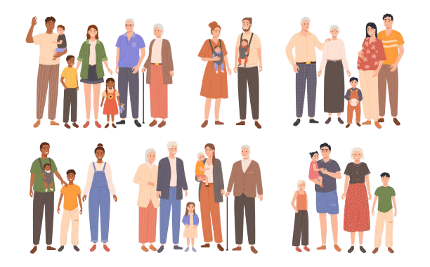


Impacto del
PROYECTO
Impacto indirecto en 72 personas del núcleo familiar, reduciendo dependencia económica y sobrecarga de cuidados.
24 adultos autistas participan en procesos de capacitación y empleo protegido / con apoyo.
Inserción laboral remunerada en entornos adaptados, con apoyos especializados.
Mejora significativa en autonomía, productividad y calidad de vida.

Slide 9

Invitación a Donar
  Tu empresa puede generar inclusión laboral real y cumplir con la Ley 21.015, apoyando un proyecto validado, ejecutable y con impacto comprobable.
  Donar a Creando Puentes es invertir en empleo digno, autonomía y desarrollo social sostenible.
  Gracias por ser parte de la inclusión laboral de adultos autistas.

Slide 10

¿Cómo
DONAR?
Las donaciones al proyecto Creando Puentes de Inclusión para Adultos Autistas pueden realizarse mediante transferencia bancaria directa a ASPAUT, institución ejecutora y donataria autorizada.
Datos para transferencia:
  Nombre institución: Asociación de Padres y Amigo de los Autistas
  RUT: 71,086,700-3
  Banco: Banco Estado
  Tipo de cuenta: Corriente
  N° de cuenta: 1631268
  Correo para comprobante: asociación@aspaut.cl
Las donaciones cuentan con beneficios tributarios según Ley 19.885.

